Slide 1
EUCALIPTUS, 33
08830 Sant Boi de Llobregat
Telf: (0034) 936400420 Fax: (0034) 936306597
e-mail: balmes2@ibalmes.org
Web: www.agora.xtec.cat/ceebalmes2/
DOSSIER
INFORMATIU
CURS 2023-’24

Slide 2
PRESENTACIÓ
Obrim les portes i engeguem l'escola!
Donem la benvinguda a un nou curs amb tots els professionals que venen amb les energies carregades per despertar noves inquietuds, plens d'il·lusions per emprendre nous reptes i amb ganes de descobrir el món amb els vostres fills.
Donem la benvinguda a les famílies i als alumnes que dia a dia ens acompanyen, ens donen suport i ens deixen formar part de les seves vides.
Donem la benvinguda a totes les persones i empreses que ens recolzen, cooperen i confien en nosaltres per poder tirar endavant la nostra escola.
A continuació us donem us presentem el dossier informatiu d'inici de curs. Aquest dossier està dividit en quatre blocs:
- Calendari i horaris
- Organització
- Quotes
– Normativa

Slide 3
CALENDARI I HORARI
INICI DE CURS
DIMECRES 6 DE SETEMBRE
JORNADA ESCOLAR
9’30 a 16’30
JORNADA INTENSIVA
del 5 al 21 de juny 9’30 a 14’30
ÚLTIM DIA DE DESEMBRE
Dimecres 20 desembre 13’30
ÚLTIM DIA DE JUNY
21 JUNY 14’30

Slide 4
CALENDARI I HORARI
entrades amb famílies, amb autocars, amb ambulàncies
9’30
sortida amb famílies, amb autocars, amb ambulàncies
16’30
Els alumnes que necessitin absentar-se durant el matí i vulguin utilizar el servei de menjador de l’escola, hauran d’entrar a l’escola abans de les 13:30h.

Slide 5
DIES FESTIUS
PERÍODE
DE
NADAL
del
21 /12
al
7 / 1
(inclusiu)
PERÍODE
DE
SETMANA
SANTA DEL
23 /3 al
1 /4
(inclusiu)
FESTIUS:
12 OCTUBRE
1 NOVEMBRE
6 i 8 DESEMBRE
DIES DE LLIURE
DISPOSICIÓ:
13 OCTUBRE
12 FEBRER
1 MARÇ
21 MAIG
FESTES LOCALS DE SANT BOI 7/12 i 20/5

Slide 6
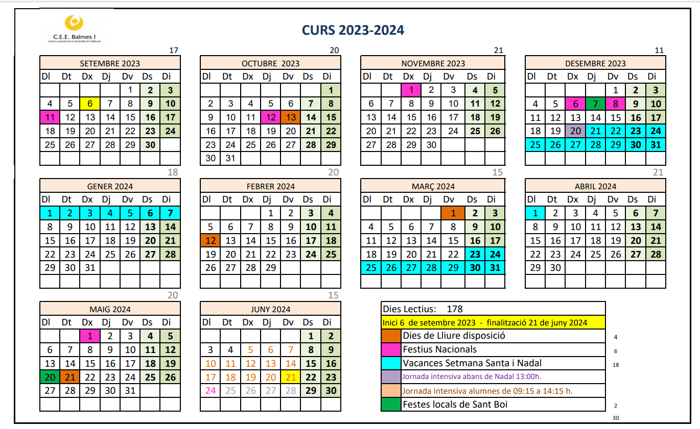
CALENDARI ESCOLAR
fins a les 13.30h
9.30 a 14.30h

Slide 7
ORGANITZACIÓ
Aula Neptú/Júpiter
TUTORES
Lídia Sánchez
Naroa Padilla
EDUCADORES
Pili Díaz
Flori Díaz
Aula Urà/Saturn
TUTORES
Ester Sellés
Marta Rojals
EDUCADORES
MªCarmen Corbalan
Pepa Galindo
Aula Mart
TUTORES
MSol Díaz
EDUCADORES
Alba Cerezo
Aula Mercuri
TUTORES
Ana Ayuso
EDUCADORES
Rosa Picas
Aula Venus
TUTORES
Montserrat Roses
EDUCADORES
Lourdes Sánchez
Aula Lluna
TUTORES
Victoria Pachón
EDUCADORES
Cristina Rodríguez
https://docs.google.com/document/d/1OVG3dt3FJ1dchSpzg1y_gRkNbCVMOutl/edit

Slide 8
ORGANITZACIÓ
Equip logopèdia
Gemma Salas
Mercè Serra
Psicopedagog
Samuel Rodríguez
Equip fisioteràpia
Jessica Arroyo
Alba Egido
Equip salut
INFERMERES
MJosé Membribe
Núria Marsal
TCAI
Víctor Morejón
Terapia de gossos
Hípica
Equip DIRECTIU
DIRECTORA
Mercè Ulldemolins
CAP D’ESTUDIS
Ester Sellés

Slide 9
QUOTES
MENJADOR
Material
La quota de material serà de
46€ mensual,
L’assegurança
2’86 €
Aportació
voluntària
25€ mensual
Aquesta aportació va
destinada a les millores d'infraestructures que
cal realitzar periòdicament
per tal de mantenir, millorar
i garantir les condicions
dels espais a les normatives
vigents de prevenció de
riscos, sanitat i accessibilitat
El cost total del menjador es
163,56 € mensual, desglossat en:
Menjador 93,1€
Manteniment espai menjador i esbarjo 70,46€
preu 1 dia de menjador
(menú + manteniment) 9,2€
TOTAL REBUT MENSUAL:
163,56 + 46 + 2’86 = 212,42€
Despeses bancàries 0’95

Slide 10
QUOTES
transport escolar
sortides pedagogiques
activitats
complementàries
L’escola disposa de transport escolar subvencionat per la Generalitat.
A l’octubre reprendrem
les activitats d’hìpica
i Teràpia amb gossos i
la piscina??
Recordem que tenen un cost específic.
Donat que els cost
anual es reparteix
en quotes mensuals.
La NO participació,
NO exclourà el pagament
mensual.
Com cada curs,, a mesura
de lo posible, realizarem activitats personalitzades
per cada grup per tal de gaudir de diferents experiències formatives en entorns exteriors a l’escola.
Caldrà l’autorització per
escrit dels pares o tutors abans de realitzar l’activitat
Els recordem que els alumnes residents a Sant Boi amb un grau de discapacitat inferior al 60% no poden ser proposats per a sol·licitar la gratuïtat del transport
secretaria
Marta Lainez
HORA D’ATENCIÓ
Dilluns a divendres de
9’15 a 13’15h i 15 a 17h

Slide 11
MEDICACIÓ I SALUT
Funcions de l’equip de salut:
Administració de medicació i nebulitzacions.
Canvi de botó gàstric i control mensual d’aigua.
Maneig dels dispositius: alimentació, colostomia, traqueo…
Posarem més èmfasi en la formació al personal educatiu en el maneig de dispositius.
Coordinació amb els centres sanitaris i professionals de referència en salut, quan es requereixi.
INFERMERIA
equipsalut@ibalmes.org

Slide 12
MEDICACIÓ I SALUT
La medicació que s’ha d’administrar a l’Escola ha d’estar dins l’envàs original.
Imprescindible notificar qualsevol canvi de medicació adjuntat la recepta electrònica actualitzada. En el cas que sigui medicació que no aparegui a la recepta electrònica caldrà aportar informe mèdic.
En horari lectiu,no s'administrarà cap medicació ni cremes (per la nova normativa) que no estigui autoritzat i prescrit pel metge/ssa.
Per minimitzar el risc de contagi entre l’alumnat és important seguir les normes higièniques habituals. Per aquest motiu no podrà assistir a l’escola si té:
Febre, vòmits, diarrees.
Malalties contagioses (virus, bactèries, fongs)
Ferides i/o dolors importants (que el seu fill/a no pugui dur a terme les seves activitats amb normalitat).

Slide 13
MEDICACIÓ I SALUT
En cas que algun alumne no es trobi bé o tingui algun dels punts esmentats, es procedirà a trucar a la familia/tutor per a que el/la vingui a buscar. Si és necessari es trucarà al 112.
Imprescindible la recepta electrònica per l’administració de qualsevol analgèsic, medicació de rescat o antibiotic.
DOCUMENTACIÓ
-Recepta electrònica inclosas medicació de rescat i dosis de analgèsics.
-Fotocopia tarja sanitaria
-Carnet de vacunació
-Informe mèdic

Slide 14
NORMATIVA DEL CENTRE
Respectar les prescripcions mèdiques, especialment pel que fa referència a les medicacions indicades.
En cas de malaltia de l’alumne, s’ha de quedar a casa mentre es mantingui la febre i únicament pot tornar a l’escola quan hagi passat un mínim de 24h. sense febre ni medicació antitèrmica.
És necessària l'autorització o alta del metge abans d'incorporar-se a l’escola
Durant l’horari, quan un alumne arriba fora de l’horari d’entrada, es prega que es dirigeixi a la Marta (secretària), que serà la responsable d’acompanyar als alumnes a l’aula.
És important respectar el treball dels grups.
Per facilitar l’adequat funcionament del Centre, és fonamental respectar els horaris, avisar i justificar faltes d’assistència
EQUIP DIRECTIU
DIRECTORA
balmes2@ibalmes.org
CAP D’ESTUDIS
capestudisb2@ibalmes.org)

Slide 15
CAL PORTAR
bossa
o
cartera adequada
Bossa
de
bolquers (si cal)
capsa de
mocadors
tovallola pel canvi del nen
bossa de roba de recanvi
material que
demani el
tutor
Es recomana que els alumnes portin roba còmoda.
Per evitar pèrdua de roba cal que tot estigui marcat.
Les bates i abrics han de portar beta per penjar
joc de roba
de
recanvi complet
ampolla
d’aigua

Slide 16
COL·LABORADORS
E.A.P Sant Boi del LLobregrat
Serveis Territorials del Baix Llobregat
A.F.A

